Slide 1
Тема: «Страховая идентификация (файл I)

Slide 2
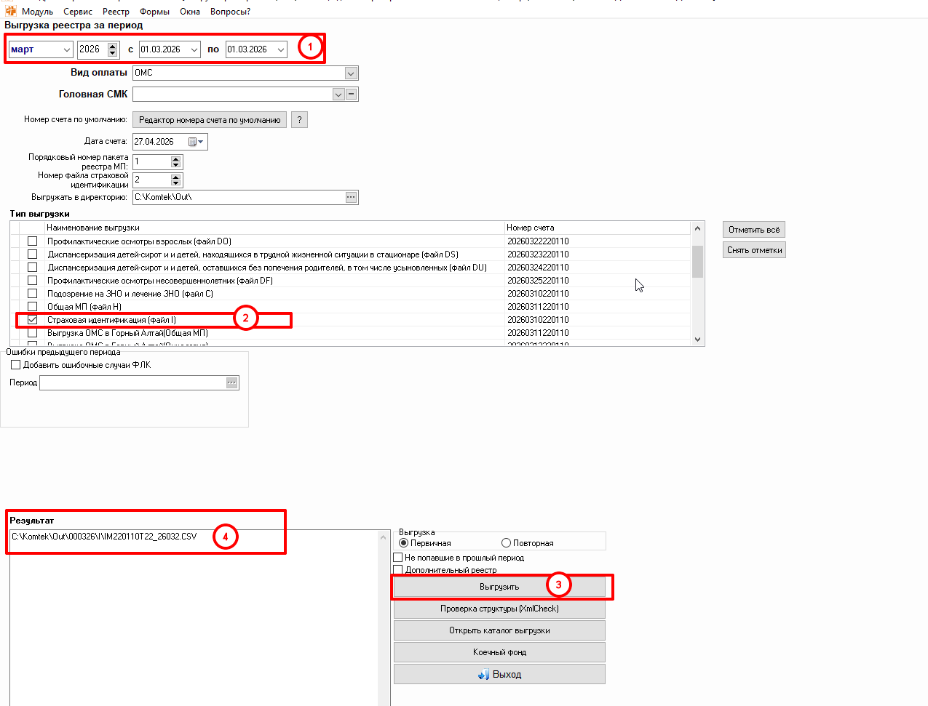
Модуль Медэксперт

Slide 3
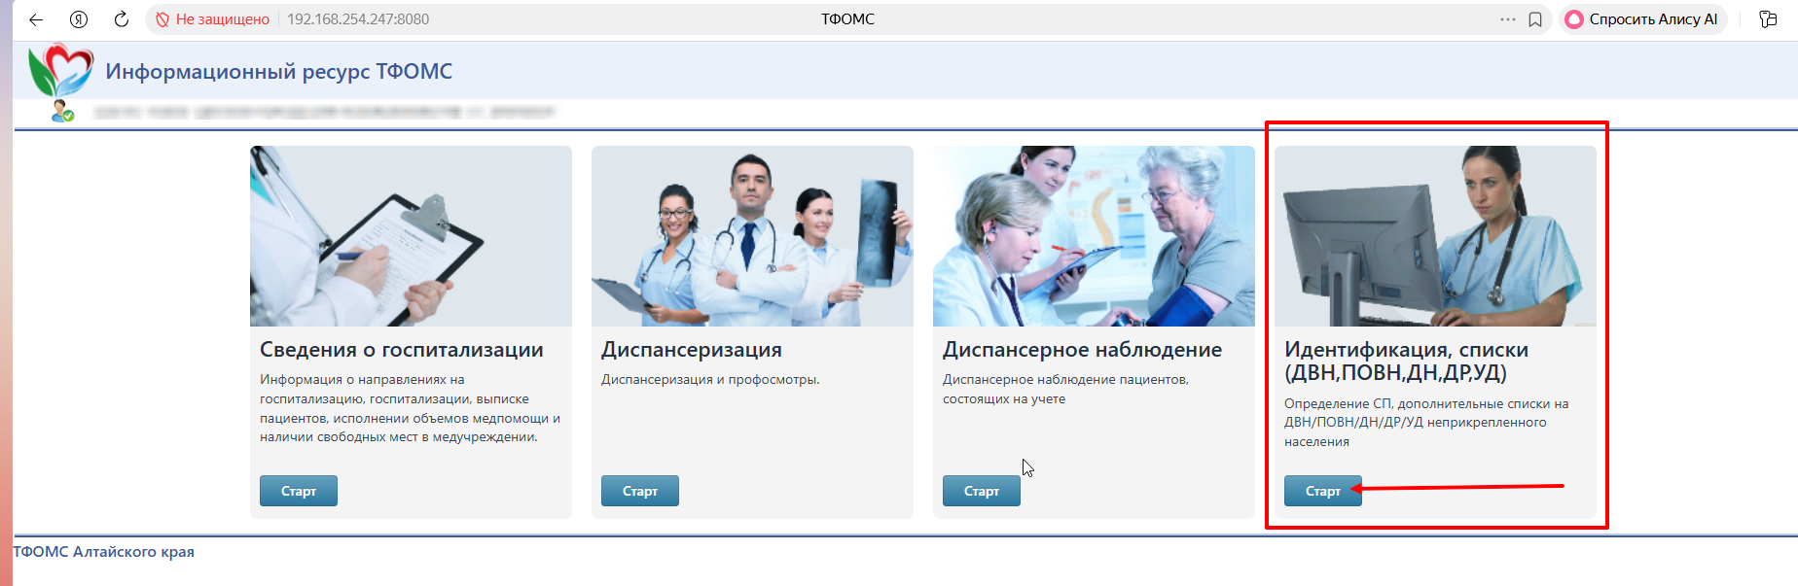
Информационный ресурс ТФОМС 192.168.254.247:8080

Slide 4
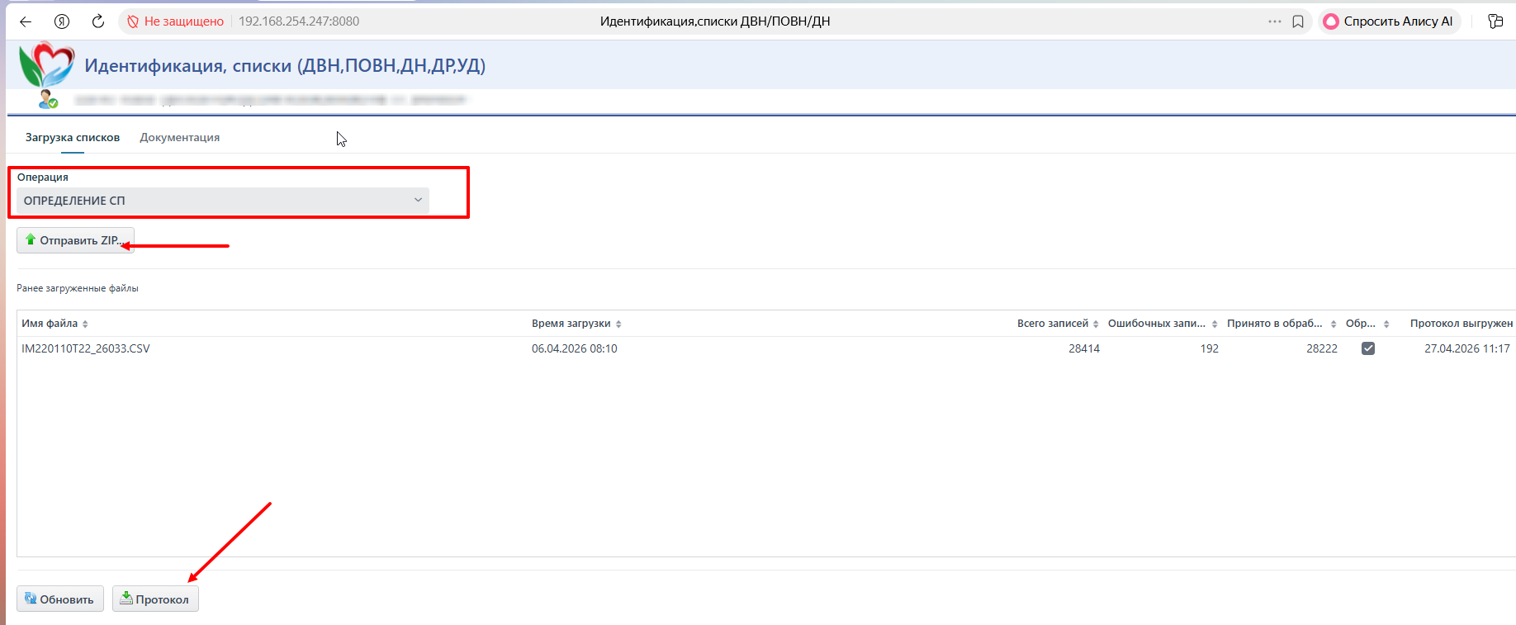

Slide 5
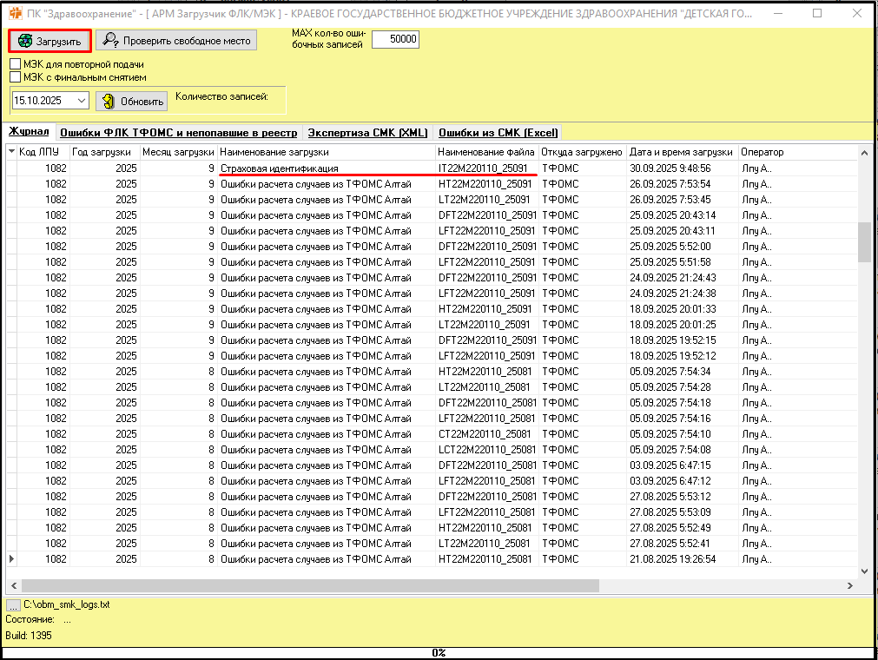
Загрузка ответного файла от ТФОМС, производится с помощью Модуль Медэксперт – Реестр – Загрузить ФЛК/МЭК. При загрузке файла, необходимо выбирать файл формата CSV.

Slide 6
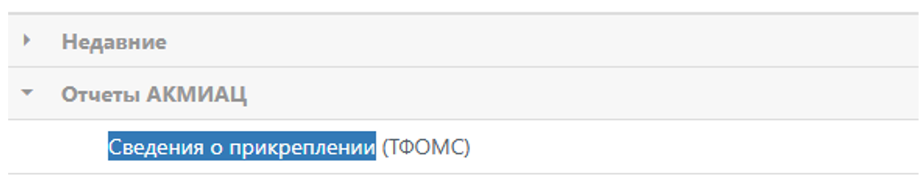
Тема: Отчет по выгрузке «Сведения о прикреплении (ТФОМС)»
Отчет по выгрузке «Сведения о прикреплении (ТФОМС)» находится в Системе «Аналитики и отчетности» по адресу http://172.20.7.171:1100/DxReport/OnlyView/859.

Slide 7
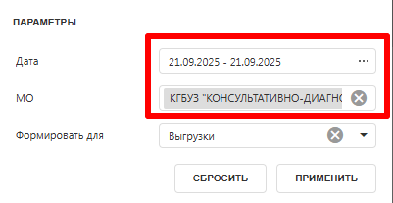
Для выгрузки прикрепленных пациентов необходимо выбрать дату прикрепления (когда прикрепился пациент):

Slide 8
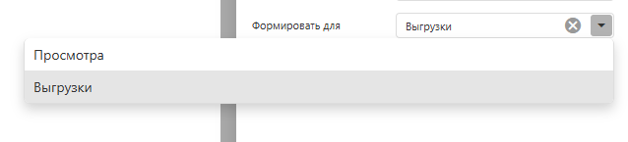
Фильтр «Формировать для Выгрузки» установлен по умолчанию и используется для формирования выгрузки в ТФОМС.
Фильтр «Формировать для Просмотра» используется для печати и просмотра отчета.

Slide 9
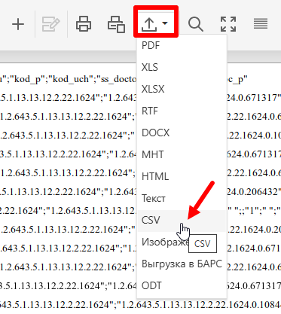
После нажатия «Применить» формируется файл с пациентами, прикрепленными к выбранной медицинской организации за указанный в параметрах период.
Скачивать файл для выгрузки в ТФОМС необходимо в формате *.csv:

Slide 10
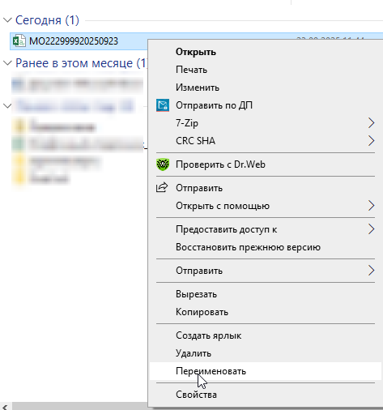
После скачивания файл необходимо «Переименовать»:

Slide 11

В названии файла через нижнее подчеркивание указать код медицинской организации:

Slide 12
Файлы с прикреплением направлять по адресам КОРПОРАТИВНОЙ почты: koteneva@omsaltay.ru или igimbaeva@omsaltay.ru.
Тема письма: Прикрепление
Контактные телефоны: 63-59-09, 24-13-41

